Slide 1
интерактивная игра «ЗНАТОКИ Геометрии»
МОУ СОШ №20 , Тульская область,
г. Щекино
Афонина Лариса Владимировна

Slide 2
Интерактивная игра «ЗНАТОКИ ГЕОМЕТРИИ»
Великие математики
1
2
3
4
5
6
Литературное
путешествие
1
2
3
4
5
6
Теоремы
1
2
3
4
5
6
Формулы
1
2
3
4
5
6
Задачи
1
2
3
4
5
6
Выход

Slide 3
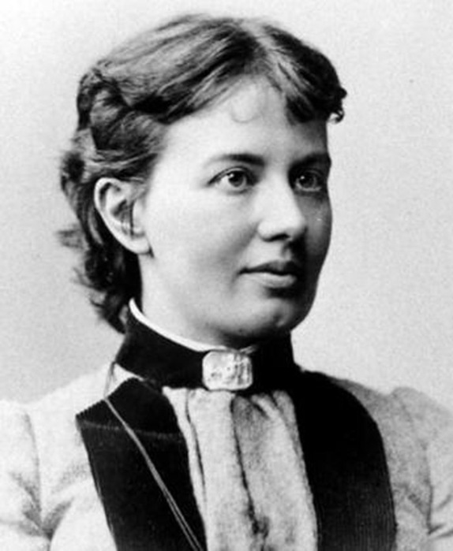
Раздел «Великие математики»
1
Вопрос
Женщина-математик, которая внесла большой вклад в развитие математики?
Софья Ковалевская
Ответ
Назад

Slide 4
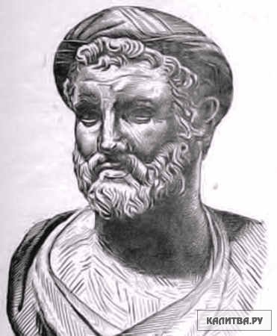
Раздел «Великие математики»
2
Вопрос
Древнегреческий ученый 6 в.до н.э., в честь которого названа самая известная теорема в геометрии?
Пифагор
Ответ
Назад

Slide 5
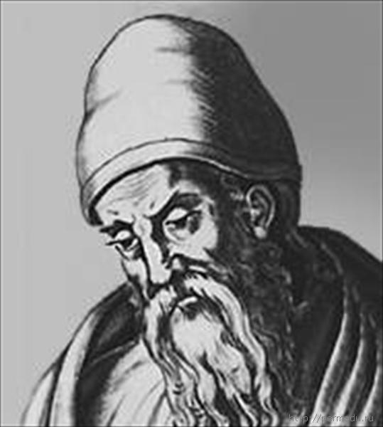
Раздел «Великие математики»
3
Вопрос
Древнегреческий ученый, живший в 3 в. до н.э., автор знаменитого сочинения «Начала»?
Евклид
Ответ
Назад

Slide 6
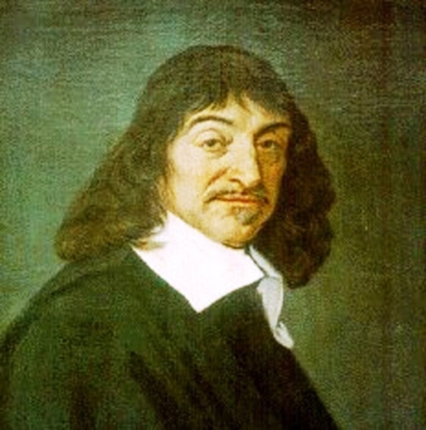
Раздел «Великие математики»
4
Вопрос
Выдающийся французский математик и философ 16в.,предложивший новый подход в решении геометрических задач с помощью метода координат?
Рене Декарт
Ответ
Назад

Slide 7
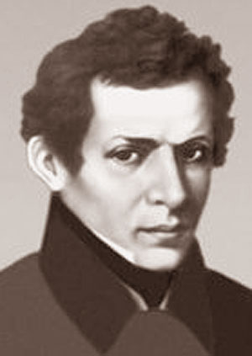
Раздел «Великие математики»
5
Вопрос
Русский математик, основоположник неевклидовой геометрии?
Николай Иванович
Лобачевский
Ответ
Назад

Slide 8
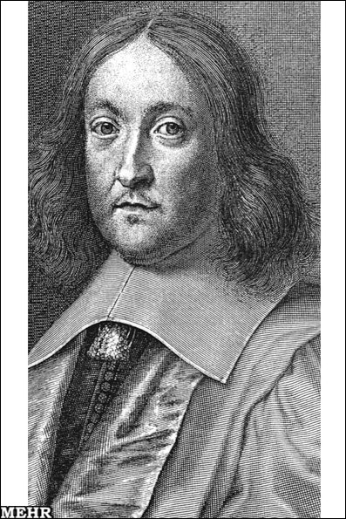
Раздел «Великие математики»
6
Вопрос
Великий французский математик, один из создателей аналитической геометрии, математического анализа и теории вероятностей. По профессии юрист, блестящий политолог
Пьер де Ферма
Ответ
Назад

Slide 9
Раздел «Литературное путешествие»
1
Вопрос
В каком литературном произведении главный герой имеет форму геометрического тела?
Колобок
Ответ
Назад

Slide 10
Раздел «Литературное путешествие»
2
Вопрос
Приведите примеры слов, которые имеют два значения(одно- геометрический термин, второе – литературное слово)
Вершина (треуголиника, дерева)
Луч (геометрический, у солнца)
Ответ
Назад

Slide 11
Раздел «Литературное путешествие»
3
Вопрос
Вставьте пропущенное слово:
Весь мир – влюбленные одни,
Гасите медленно огни…
Пусть образуют тайный _________
Слиянье уст, пожатье рук!..
Ответ
Круг
Назад

Slide 12
Раздел «Литературное путешествие»
4
Вопрос
Из какого произведения А.С.Пушкина следующие строки:
Ах, братцы! Как я был доволен,
Когда церквей и колоколен,
Садов, чертогов полукруг
Открылся предо мною вдруг!
Ответ
Евгений Онегин
Назад

Slide 13
5
Раздел «Литературное путешествие»
Вопрос
В виде каких геометрических фигур писали свои стихотворения футуристы?
Треугольников или пирамид
Ответ
Назад

Slide 14
Раздел «Литературное путешествие»
6
Вопрос
Чуть приплюснутый квадрат
Приглашает опознать:
Острый угол и тупой
Вечно связаны судьбой.
Догадались дело в чем?
Как фигуру назовем?
Ответ
Ромб
Назад

Slide 15
Раздел «Теоремы»
1
Вопрос
Теорема Пифагора?
В прямоугольном треугольнике квадрат гипотенузы равен сумме квадратов катетов.
Ответ
Назад

Slide 16
Раздел «Теоремы»
2
Вопрос
Перечислите три признака равенства треугольников?
1) По двум сторонам и углу между ними;
2) По стороне и прилежащим к ней двум углам;
3) По трем сторонам.
Ответ
Назад

Slide 17
Раздел «Теоремы»
3
Вопрос
Признаки параллельности прямых
если при пересечении двух прямых секущей:
Накрест лежащие углы равны;
Соответственные углы равны;
Сумма односторонних углов равна 180 градусов,
то прямые параллельны
Ответ
Назад

Slide 18
Раздел «Теоремы»
4
Вопрос
Перечислите признаки подобия треугольников
По двум углам;
По двум пропорциональным сторонам и равным углам между ними;
По трем пропорциональным сторонам.
Ответ
Назад

Slide 19
Раздел «Теоремы»
5
Вопрос
Теорема о касательной к окружности
Касательная к окружности перпендикулярна к радиусу, проведенному в точку касания
Ответ
Назад

Slide 20
Раздел «Теоремы»
6
Вопрос
Теорема Фалеса?
Если на одной из двух прямых отложить последовательно несколько равных отрезков и через их концы провести параллельные прямые, пересекающие вторую прямую, то они отсекут на второй прямой равные между собой отрезки
Ответ
Назад

Slide 21
Раздел «Формулы»
1
Вопрос
Площадь треугольника по стороне и высоте?
S = | 1 | a · h
 | 2
Ответ
Назад

Slide 22
Раздел «Формулы»
2
Вопрос
Площадь трапеции?
Ответ
Назад

Slide 23
Раздел «Формулы»
3
Вопрос
Формула длины окружности?
Ответ
Назад

Slide 24
Раздел «Формулы»
4
Вопрос
Теорема косинусов?
Ответ
Назад

Slide 25
Раздел «Формулы»
5
Вопрос
Формула для вычисления стороны правильного
многоугольника через радиус описанной окружности
Ответ
Назад

Slide 26
Раздел «Формулы»
6
Вопрос
Формула Герона для нахождения площади треугольника?
Ответ
Назад

Slide 27
Раздел «Задачи»
1
Вопрос
В прямоугольном треугольнике чему равна длина катета, если гипотенуза равна 5, а другой катет 4?
Ответ
Катет равен 3
Назад

Slide 28
Раздел «Задачи»
2
Вопрос
Чему равна площадь правильного шестиугольника, если его радиус описанной окружности равен 2√3
Ответ
Площадь равна 9
Назад

Slide 29
Раздел «Задачи»
3
Вопрос
Чему равно скалярное произведение векторов, построенных на диагоналях квадрата?
Скалярное произведение равно нулю, так как векторы взаимно перпендикулярны.
Ответ
Назад

Slide 30
Раздел «Задачи»
4
Вопрос
Найдите в треугольнике ABC сторону AB с помощью теоремы синусов, если AC=12 см, а углы А и С соответственно 75 и 60 градусов.
Ответ
AB=15 см
Назад

Slide 31
Раздел «Задачи»
5
Вопрос
Какова высота фонарного столба, если высота человека 1,7м,длина тени человека 3,4м, а расстояние от человека до столба 2,9м?
Ответ
3,15м
Назад

Slide 32
Раздел «Задачи»
6
Вопрос
Есть древняя задача про лотос на теорему Пифагора.
Вот условие: Над озером тихим, С полфута размером, высился лотоса цвет. Он рос одиноко. И ветер порывом Отнес его в сторону. Нет Воле цветка над водой, Нашел же рыбак его ранней весной В двух футах от места, где рос. Итак, предложу я вопрос: Как озера вода Здесь глубока?
Пусть Х – глубина озера(катет), тогда длина стебля(гипотенуза) X+0,5, расстояние до места, где рос 2 ( второй катет). Используя теорему Пифагора, составим и решим уравнение: Х +0,25=4; Х = 3,75. Ответ: глубина озера – 3, 75 фута .
Ответ
Назад

